Slide 1
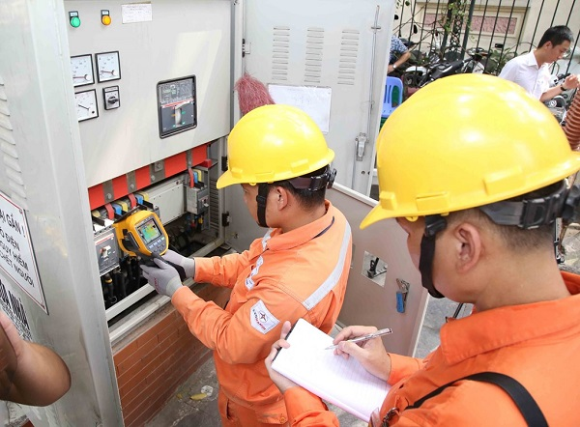
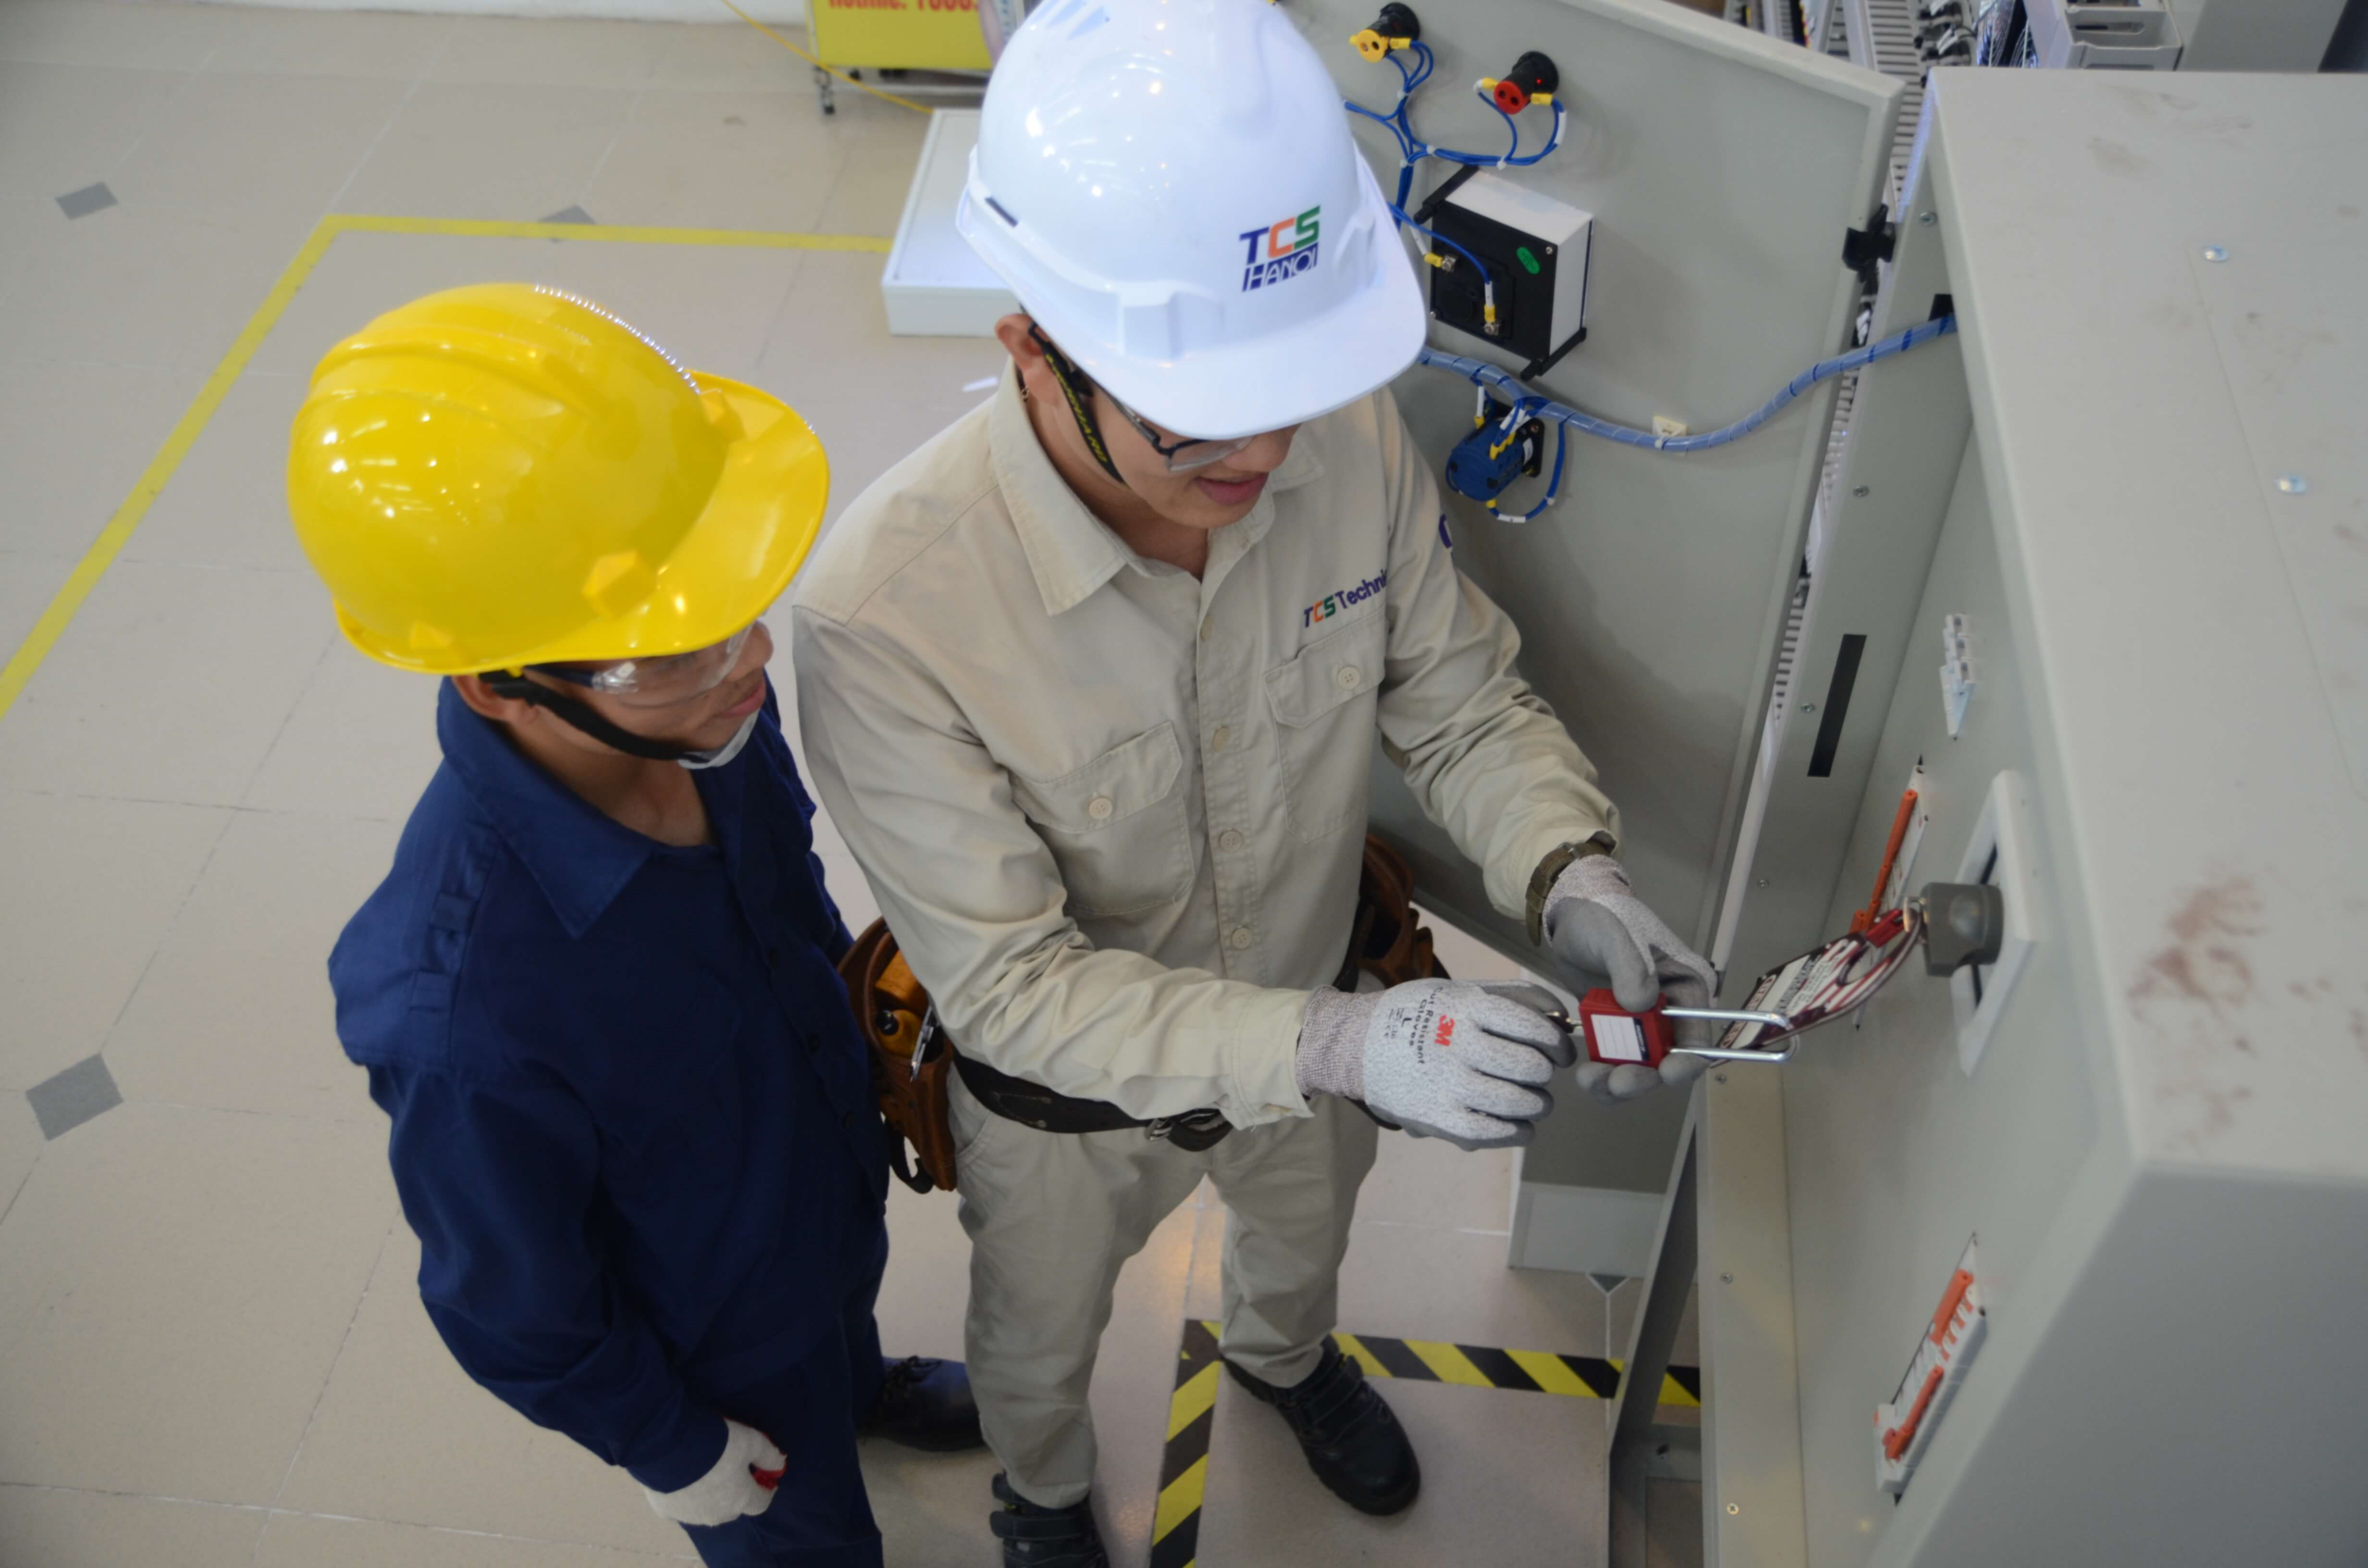

TIẾT 26 + 27: BÀI 12. BIỆN PHÁP AN TOÀN ĐIỆN

Slide 2
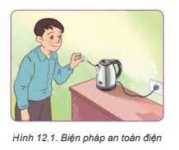
Quan sát và cho biết tên, mục đích của hành động trong Hình 12.1.
Notes:
Người ta đang dùng bút thử điện kiểm tra ấm điện nhằm mục đích xem điện có bị rò ra ở ấm điện hay không.

Slide 3
TIẾT 26: BÀI 12. BIỆN PHÁP AN TOÀN ĐIỆN
I. Một số biện pháp an toàn điện:
1. Khi sử dụng:
Kiểm tra cách điện của đồ dùng điện.
Thực hiện nối đất cho các đồ dùng điện
Không vi phạm an toàn với lưới điện cao áp và trạm biến áp
Sử dụng các thiết bị đóng, cắt bảo vệ chống quá tải chống rò điện.
1
2
3
4
Hình 12.2
Notes:
Quan sát Hình 12.2 và cho biết biện pháp đã thực hiện để đảm bảo an toàn điện trong mỗi tình huống?
Dùng bút thử điện kiểm tra cách điện của đồ dung điện.
Sử dụng ổ cắm có chân tiếp đất
Khoảng cách và độ cao an toàn với lưới điện cao áp trạm biến áp
Sử dụng thiết bị chống rò điện

Slide 4
TIẾT 26: BÀI 12. BIỆN PHÁP AN TOÀN ĐIỆN
I. Một số biện pháp an toàn điện:
Khi sử dụng:
Kiểm tra cách điện của đồ dùng điện.
Thực hiện nối đất cho các đồ dùng điện
Không vi phạm an toàn với lưới điện cao áp và trạm biến áp
Sử dụng các thiết bị đóng, cắt bảo vệ chống quá tải chống rò điện.
2. Khi sửa chữa điện:
Cắt nguồn điện và treo biển thông báo trước khi sửa chữa
Sử dụng trang bị bảo hộ và dụng cụ bảo vệ an toàn điện.
Hình 12.3
Notes:
Quan sát Hình 12.3, em hãy:
Chỉ ra các nguyên nhân gây mất an toàn điện có trong hình.
a) Chạm trực tiếp vào bóng đèn đang hoạt động
b) Chạm trực tiếp vào dây điện
c) trèo lên cột điện có đường dây truyền tải điên mà không sử dụng trang bị bảo hộ an toàn điện.
2. Đề xuất các công việc cần làm để đảm bảo an toàn điện khi sửa chữa ở các tình có trong hình.
- Cắt nguồn điện trước khi chạm vào đồ vật hoặc cần sửa chữa
- Có đồ trang bị bảo hộ và dụng cụ bảo vệ an toàn điện

Slide 5

DẶN DÒ
Học thuộc bài
Đọc trước bài 12 phần II : Một số trang bị bảo hộ và dụng cụ bảo vệ an toàn điện

Slide 6
TIẾT 27: BÀI 12. BIỆN PHÁP AN TOÀN ĐIỆN
I. Một số biện pháp an toàn điện:
II. Một số trang bi bảo hộ và dụng cụ bảo vệ an toàn điện:
1. Trang bị bảo hộ:
- Tác dụng: bảo vệ cho người vận hành, sử dụng, lắp đặt, sửa chữa điện.
- Gồm: quần áo bảo hộ, mũ bảo hộ, găng cách điện, ủng cách điện, thảm cách điện….
Hình 12.4
Notes:
Trang bị bảo hộ có tác dụng gì?
Bảo vệ cho người vận hành, sử dụng thiết bị điện, đặc biệt những người lắp đặt, sửa chữa điện.
Quan sát Hìn 12.4 và cho biết tên, công dụng của một số trang bị bảo hộ an toàn điện
Quần áo bảo hộ: đảm bảo an toàn thân thể đối với các hoạt động
Mũ bảo hộ: bảo vệ vùng đầu
Găng tay bảo hộ: bảo vệ thân thể cũng như tránh tiếp xúc trực tiếp nguồn điện
Ủng/ Giày cách điện: bảo vệ chân và cơ thể khỏi nguồn điện và các tác nhân khác trong quá trình thi công, sửa chữa hệ thống điện.
Thảm cách điện: có khả năng cách điện, chống tĩnh điện siêu ưu việt

Slide 7
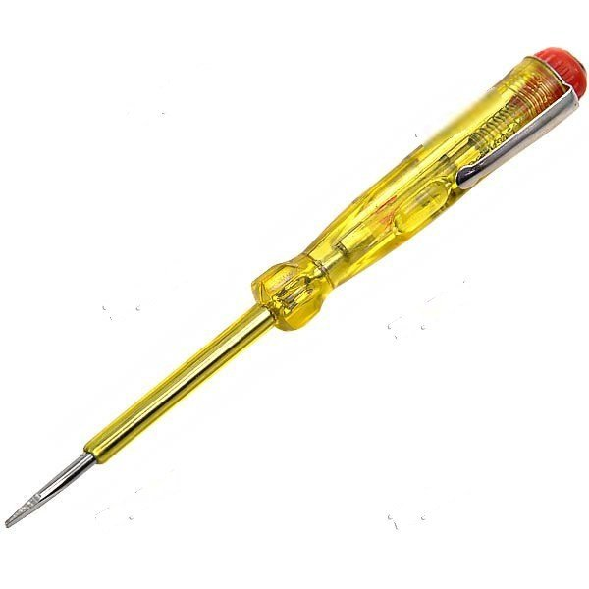
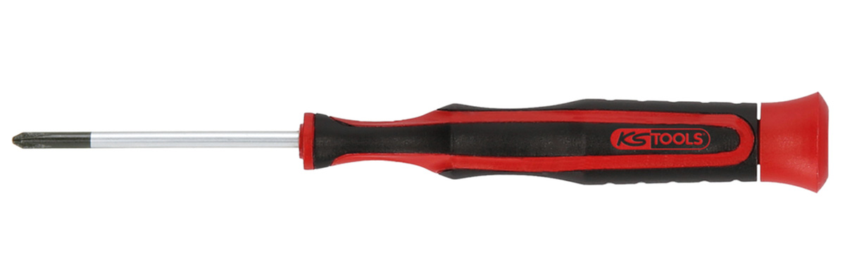
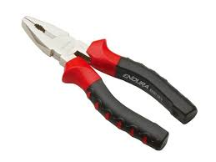
TIẾT 27: BÀI 12. BIỆN PHÁP AN TOÀN ĐIỆN
I. Một số biện pháp an toàn điện:
II. Một số trang bi bảo hộ và dụng cụ bảo vệ an toàn điện:
1. Trang bị bảo hộ:
- Tác dụng: bảo vệ cho người vận hành, sử dụng thiết bị điện, đặc biệt những người lắp đặt, sửa chữa điện.
- Gồm: quần áo bảo hộ, mũ bảo hộ, găng cách điện, ủng cách điện, thảm cách điện….
2. Một số dụng cụ bảo vệ an toàn điện:
a
b
c
d
Hình 12.5
Notes:
Quan sát Hình 12.5, cho biết tên và công dụng của một số dụng cụ bảo vệ an toàn điện có trong hình. Đặc điểm nhận biết của các dụng cụ đó là gì?
a- Bút thử điện: dụng cụ thông dụng để kiểm tra nhanh tình trạng của các thiết bị.
b- Tuốc nơ vít điện: một dụng cụ dùng để siết chặt hoặc gỡ bỏ ốc vít.
c- Kìm điện: loại kìm chuyên dụng dùng để cắt dây điện, kẹp giữ chi tiết trong quá trình sửa chữa điện, tay cầm được bọc bởi vật liệu cách điện.
d- Cờ lê điện: dùng để siết chặt hoặc gỡ bỏ ốc vít

Slide 8
TIẾT 27: BÀI 12. BIỆN PHÁP AN TOÀN ĐIỆN
I. Một số biện pháp an toàn điện:
II. Một số trang bi bảo hộ và dụng cụ bảo vệ an toàn điện:
1. Trang bị bảo hộ:
- Tác dụng: bảo vệ cho người vận hành, sử dụng thiết bị điện, đặc biệt những người lắp đặt, sửa chữa điện.
- Gồm: quần áo bảo hộ, mũ bảo hộ, găng cách điện, ủng cách điện, thảm cách điện….
2. Một số dụng cụ bảo vệ an toàn điện:
a. Bút thử điện:
Dùng để kiểm tra nhanh tình trạng của các thiết bị.
Cấu tạo: đầu bút, kẹp kim loại, đèn báo
Notes:
Bút thử điện dung để làm gì?
- dùng để kiểm tra nhanh tình trạng của các thiết bị.
Quan sát hình 12.6 nêu cấu tạo bút thử điện?
- đầu bút, kẹp kim loại, đèn báo

Slide 9
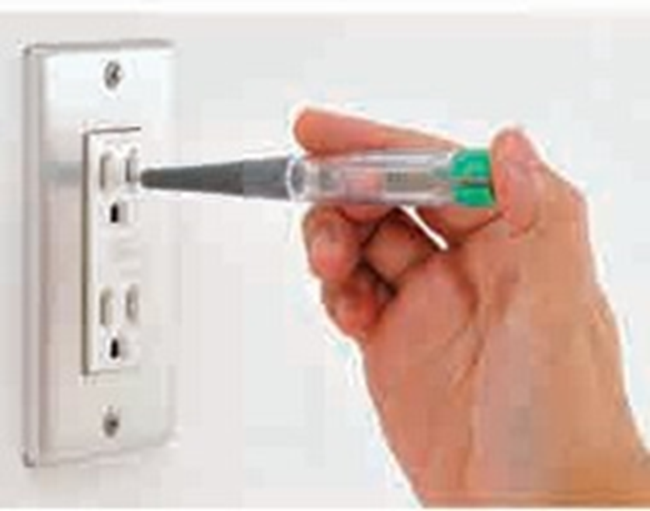
TIẾT 27: BÀI 12. BIỆN PHÁP AN TOÀN ĐIỆN
I. Một số biện pháp an toàn điện:
II. Một số trang bi bảo hộ và dụng cụ bảo vệ an toàn điện:
1. Trang bị bảo hộ:
- Tác dụng: bảo vệ cho người vận hành, sử dụng thiết bị điện, đặc biệt những người lắp đặt, sửa chữa điện.
- Gồm: quần áo bảo hộ, mũ bảo hộ, găng cách điện, ủng cách điện, thảm cách điện….
2. Một số dụng cụ bảo vệ an toàn điện:
a. Bút thử điện:
Dùng để kiểm tra nhanh tình trạng của các thiết bị.
Cấu tạo: đầu bút, kẹp kim loại, đèn báo
Cách sử dụng:
+ Để tay cầm bút chạm vào kẹp kim loại
+ Đặt đầu bút thử điện vào vị trí cần kiểm tra
+ Nếu đèn báo sáng thì có điện
+ Nếu đèn không sáng thì không có điện.
Hình 12.6.1. Cách sử dụng bút thử điện
Notes:
Quan sát hình 12.6.1 nêu cách sử dụng bút thử điện?
Để tay cầm bút chạm vào kẹp kim loại
Đặt đầu bút thử điện vào vị trí cần kiểm tra.
Nếu đèn báo sáng thì vị trí cần kiểm tra có điện,
Nếu đèn không sáng thì vị trí đó không có điện.

Slide 10
TIẾT 27: BÀI 12. BIỆN PHÁP AN TOÀN ĐIỆN
I. Một số biện pháp an toàn điện:
II. Một số trang bi bảo hộ và dụng cụ bảo vệ an toàn điện:
1. Trang bị bảo hộ:
- Tác dụng: bảo vệ cho người vận hành, sử dụng thiết bị điện, đặc biệt những người lắp đặt, sửa chữa điện.
- Gồm: quần áo bảo hộ, mũ bảo hộ, găng cách điện, ủng cách điện, thảm cách điện….
2. Một số dụng cụ bảo vệ an toàn điện:
a. Bút thử điện:
Dùng để kiểm tra nhanh tình trạng của các thiết bị.
Cấu tạo: đầu bút, kẹp kim loại, đèn báo
Cách sử dụng:
+ Để tay cầm bút chạm vào kẹp kim loại
+ Đặt đầu bút thử điện vào vị trí cần kiểm tra
+ Nếu đèn báo sáng thì có điện
+ Nếu đèn không sáng thì không có điện.
b. Kìm điện:
dùng để cắt dây điện, kẹp giữ chi tiết trong quá trình sửa chữa điện
Cấu tao: đầu kìm và tay cầm
Notes:
Kìm điện dung để làm gi?
- dùng để cắt dây điện, kẹp giữ chi tiết trong quá trình sửa chữa điện
Quan sát hình 12.7 nêu cấu tạo kìm điện?
- đầu kìm: được làm bằng thép hợp kim không gỉ
- tay cầm: được bọc bởi vật liệu cách điện

Slide 11
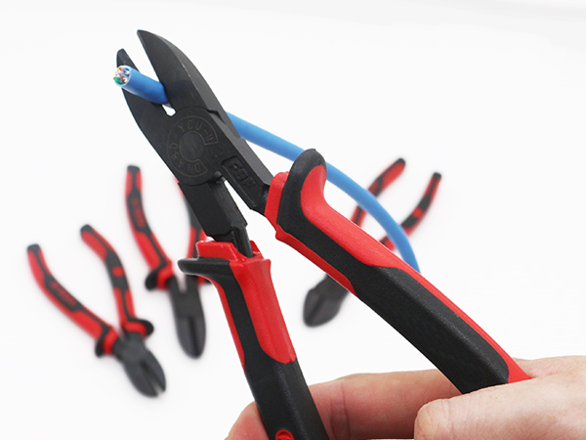
TIẾT 27: BÀI 12. BIỆN PHÁP AN TOÀN ĐIỆN
I. Một số biện pháp an toàn điện:
II. Một số trang bi bảo hộ và dụng cụ bảo vệ an toàn điện:
1. Trang bị bảo hộ:
- Tác dụng: bảo vệ cho người vận hành, sử dụng thiết bị điện, đặc biệt những người lắp đặt, sửa chữa điện.
- Gồm: quần áo bảo hộ, mũ bảo hộ, găng cách điện, ủng cách điện, thảm cách điện….
2. Một số dụng cụ bảo vệ an toàn điện:
a. Bút thử điện:
Dùng để kiểm tra nhanh tình trạng của các thiết bị.
Cấu tạo: đầu bút, kẹp kim loại, đèn báo
Cách sử dụng:
+ Để tay cầm bút chạm vào kẹp kim loại
+ Đặt đầu bút thử điện vào vị trí cần kiểm tra
+ Nếu đèn báo sáng thì có điện
+ Nếu đèn không sáng thì không có điện.
b. Kìm điện:
Dùng để cắt dây điện, kẹp giữ chi tiết trong quá trình sửa chữa điện.
Cấu tao: đầu kìm và tay cầm.
Sử dụng:
Cầm vào phần tay cầm của kìm.
Đưa đầu kìm vào vị trí của dây điện hoặc chi tiết.
Sử dụng lực cho phù hợp để giữ hoặc cắt.
Hình 12.7.1. Cách sử dụng kìm điện
Notes:
Quan sát hình 12.7.1 nêu cách sử dụng kìm điện?
- Cầm vào phần tay cầm của kìm.
- Đưa đầu kìm vào vị trí của dây điện hoặc chi tiết.
- Sử dụng lực cho phù hợp để giữ hoặc cắt.

Slide 12
LUYỆN TẬP
Thực hành sử dụng một số dụng cụ bảo vệ điện:
I. Chuẩn bị
Dụng cụ, thiết bị: bút thử điện, kìm điện
Nguồn điện 220V.
II. Nội dung và trình tự thực hành
Thực hành thao tác sử dụng bút thử điện để kiểm tra rò điện của một số đồ dùng điện; cách điện của dây dẫn điện. Ghi vào vở một số chú ý khi sử dụng bút thử điện.
Thực hành thao tác sử dụng kìm điện để cắt dây điện, kẹp giữ đầu dây điện. Ghi vào vở một số lưu ý khi sử dụng kìm diện.

Slide 13

VẬN DỤNG
1. Hãy vẽ tranh hoặc áp phích để tuyên truyền về các nguyên tắc đảm bảo an toàn khi sử dụng điện trong gia đình và lớp học.

Slide 14
VẬN DỤNG
2. Liệt kê các dụng cụ an toàn điện có trong gia đình em:

Slide 15
DẶN DÒ
Học thuộc bài
Đọc trước bài 13: “Sơ cứu người bị tai nạn điện”

